Slide 1


Диагностика эффективности и качества
образования: результаты, связи, зависимости
Муниципальный отдел по образованию администрации Таловского муниципального района
Руководитель муниципального отдела по образованию Иевлев Г.В.
Таловая 2018
3

Slide 2





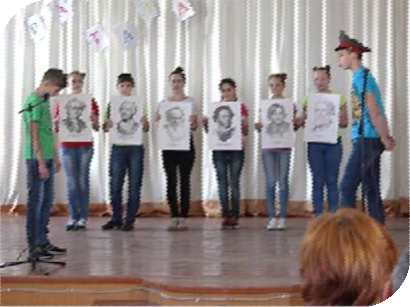

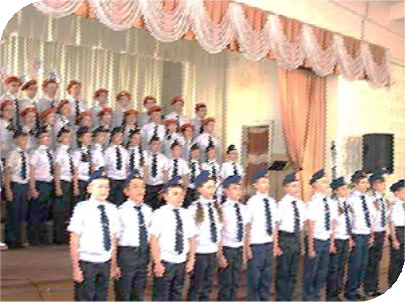
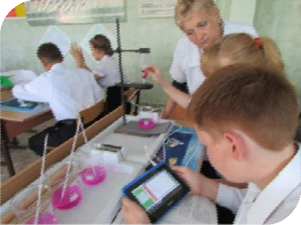


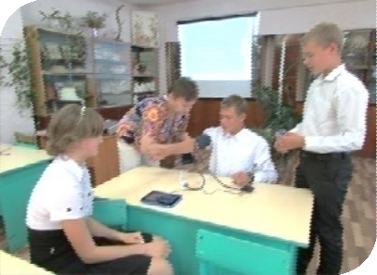
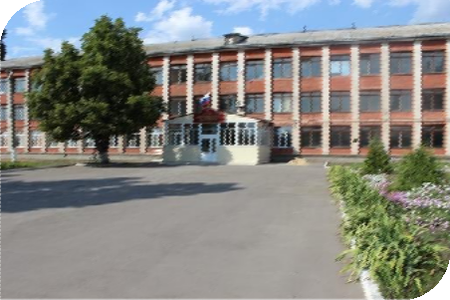
Качество школьного образования
Численность обучающихся ( человек)
Успеваемость
%
Качество знаний
%
2018
2017
2016
2015
3174
99,00
45
3269
99,6
3299
3357
47
99,5
49
3000 3100 3200 3300 3400
98,5
99
99,5
100
42
44
46
48
50

Slide 3
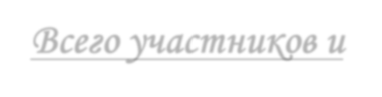

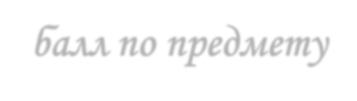

Качество школьного образования
Динамика результатов ЕГЭ за последние 3 года
Всего участников и
средний балл по предмету
Количество человек по
всем предметам
 | 2016 |  | 2017 |  | 2018
Предмет | Всего | Ср. балл | Всего | Ср. балл | Всего | Ср. балл
Английский язык | 5 | 67 | 5 | 65 | 3 | 71
Биология | 39 | 51 | 23 | 51 | 39 | 48
География | 5 | 56 | 3 | 60 | 8 | 56
Информатика и ИКТ | 3 | 41 | 5 | 47 | 10 | 53
История | 24 | 52 | 18 | 56 | 29 | 43
Литература | 3 | 56 | 4 | 64 | 7 | 54
Математика Б | 91 | 3,8 | 73 | 3,0 | 58 | 3,9
Математика П | 137 | 47 | 124 | 40,5 | 155 | 45
Обществознание | 98 | 50 | 101 | 47 | 110 | 49
Русский язык | 183 | 68 | 172 | 69 | 181 | 70
Физика | 58 | 45 | 65 | 48 | 70 | 45
Химия | 20 | 54 | 14 | 61 | 29 | 57
 | 2016 | 2017 | 2018
Не преодолели минимального балла | 31 | 27 | 61
Набрали от 81 до 100 | 40 | 38 | 46
Набрали 100 баллов | 0 | 1 | 1

Slide 4




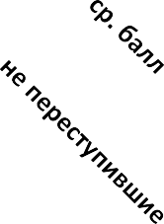





2017
2018
0
10
20
30
40
50
60
70
80
Качество школьного образования
ЕГЭ по физике
65
70
48,0
45,0
2
8
0
10
20
30
40
50
60
МКОУ 1-Абрамовская СОШ
МКОУ Александровская СОШ МКОУ Верхнетишанская СОШим.…
МКОУ Высоковская СОШ МКОУ Докучаевская СОШ МКОУ Еланская СОШ
МКОУ Каменностепная СОШ им.…
МКОУ Казанская СОШ МКОУ Козловская СОШ МКОУ Никольская СОШ МКОУ Новотроицкая СОШ МКОУ Октябрьская СОШ
МКОУ Орловская СОШ им.… МКОУ Синявская СОШ МКОУ Таловская СОШ МКОУ Чигольская СОШ… МКОУ Шанинская СОШ
7
6
22
1
4
7
₄1
к-во сдающих 2018
к-во сдающих 2017
3
1
4
0
6
8
3
0
₀2
20
5
0
20
4
0
1
2
32
14
3
2
3
2

Slide 5
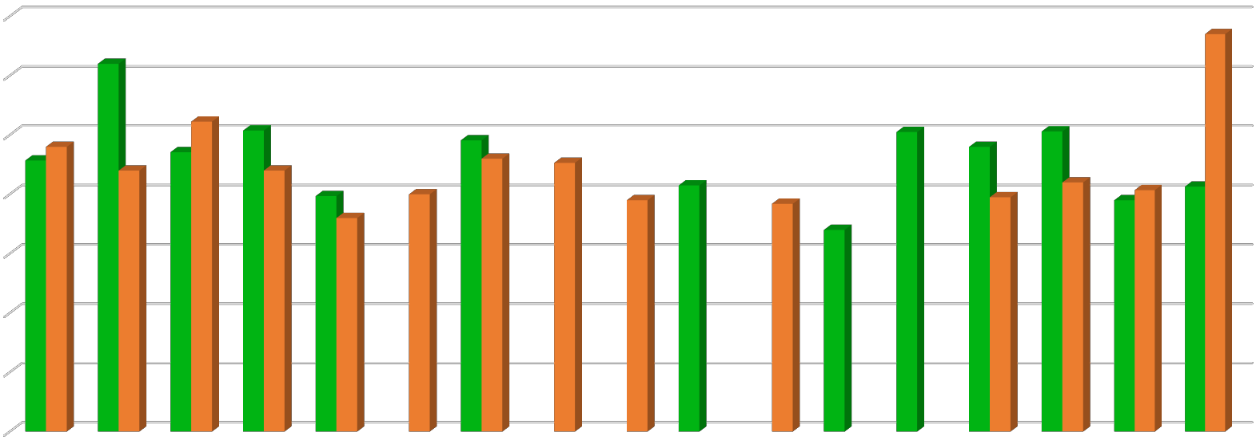
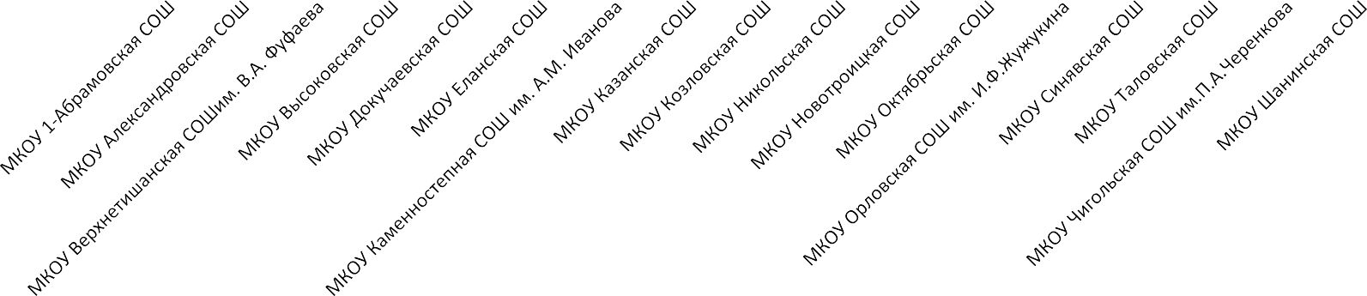
Качество школьного образования
Средний балл ЕГЭ по физике
ср. балл 2017 ср. балл 2018
70,0
62,0
67,0
60,0
52,3 _{50,8}
47,1
44,0
50,5
50,6
48,0
49,1
46,0
48,0
50,0
45,7
44,0
45,3
_{39,0} 41,5
42,0
₃₉4_{,0}0,7 41,3
40,0
39,7
36,0
40,0
38,4
39,5
34,0
30,0
20,0
10,0
0,0

Slide 6

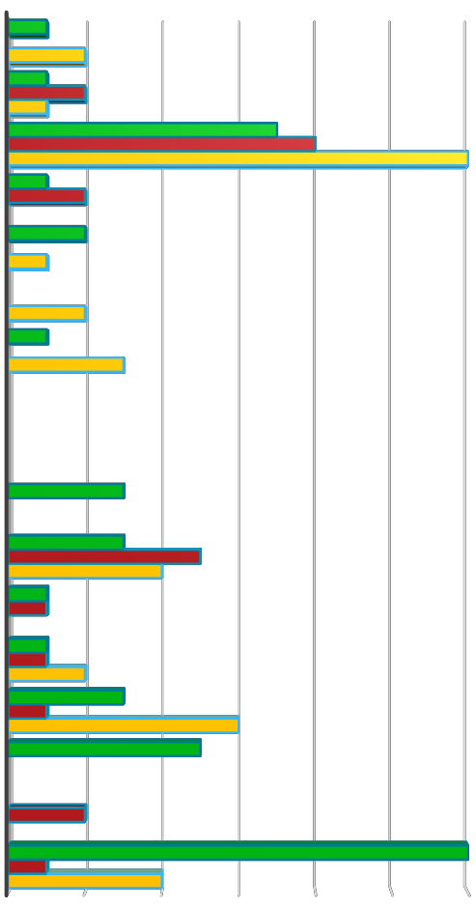


Качество школьного образования
ЕГЭ по биологии
к-во сдающих ср. балл
к-во сдающих 2018
к-во сдающих 2017
к-во сдающих 2016
60
1
1
1
51,0
51,0
МКОУ ШАНИНСКАЯ СОШ
МКОУ ЧИГОЛЬСКАЯ СОШ…
2
2
48,0
7
50
МКОУ ТАЛОВСКАЯ СОШ
8
12
МКОУ СИНЯВСКАЯ СОШ
1
2
2
40
МКОУ ОРЛОВСКАЯ СОШ ИМ.…
1
37
39
МКОУ ОКТЯБРЬСКАЯ СОШ
2
МКОУ НОВОТРОИЦКАЯ СОШ
1
3
30
МКОУ НИКОЛЬСКАЯ СОШ
МКОУ КОЗЛОВСКАЯ СОШ МКОУ КАЗАНСКАЯ СОШ
3
23
МКОУ КАМЕННОСТЕПНАЯ СОШ ИМ.…
3
4
5
20
МКОУ ЕЛАНСКАЯ СОШ
МКОУ ДОКУЧАЕВСКАЯ СОШ
1
1
1
2
3
10
МКОУ ВЫСОКОВСКАЯ СОШ
5
6
МКОУ ВЕРХНЕТИШАНСКАЯ СОШИМ.…
МКОУ АЛЕКСАНДРОВСКАЯ СОШ
2
12
0
МКОУ 1-АБРАМОВСКАЯ СОШ
1
4
2016
2017
2018
0
2
4
6
8 10 12

Slide 7
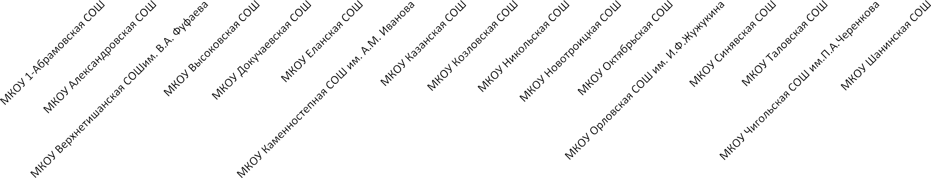
Качество школьного образования
Средний балл ЕГЭ по биологии
ср. балл 2016 ср. балл 2017 ср. балл 2018
90,0
80,0
77,0
73,0
70,0
64,0
60,0
57,0
60,0
58,4
60,5
56,0
50,2
53,5
50,5
51,0
55,0
50,0
51,0
52,3
55,3
51,0
50,0
46,0
43,4
4
6,0
44,0
46,0
44,5
39,0
43,0
47,0
424,83,0
42,6
42,0
40,0
32,5
30,0
20,0
10,0
0,0

Slide 8




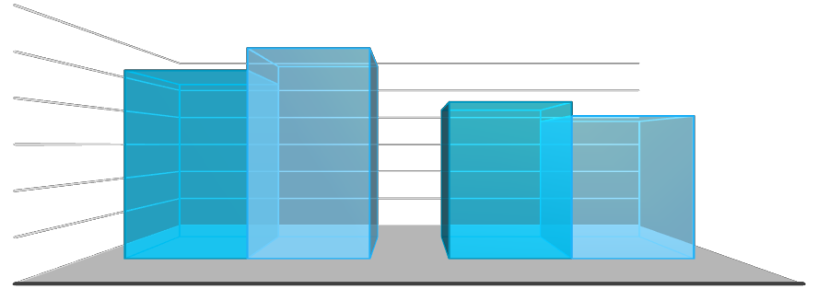
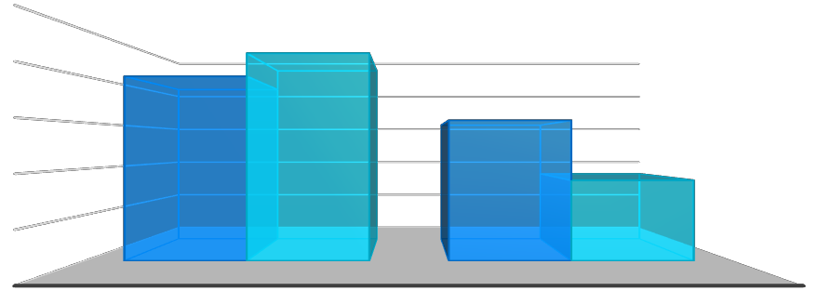
Качество школьного образования
Количество участников ОГЭ 2018 – 373 чел.
Качество знаний %
55,26
49,42
60
50
40
30
20
41,11
37,47
10
0
Средний балл
3,7
РУССКИЙ ЯЗЫК
МАТЕМАТИКА
3,8
3,6
2017 2018
3,6
3,4
3,2
3
2,8
3,41
3,15
РУССКИЙ ЯЗЫК
МАТЕМАТИКА
2017 2018

Slide 9
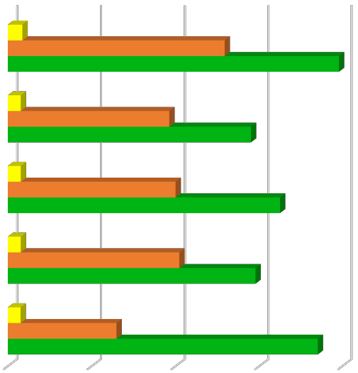
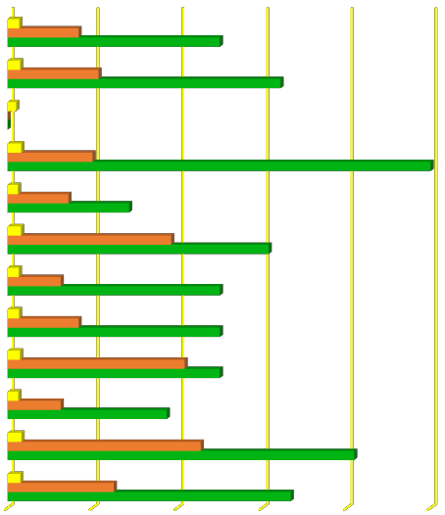
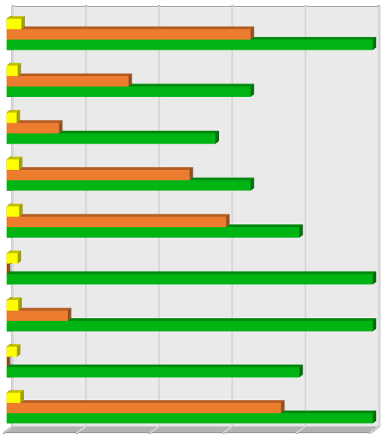
Результаты основного государственного экзамена в 9 классах
по русскому языку (основной период) 2018 г.
3,48
МКОУ Шанинская СОШ МКОУ Чигольская СОШ им.П.А.Черенкова
МКОУ Синявская СОШ МКОУ Орловская СОШ им. И.Ф.Жужукина
МКОУ Октябрьская СОШ
МКОУ Новотроицкая СОШ МКОУ Никольская СОШ МКОУ Козловская СОШ МКОУ Казанская СОШ МКОУ Еланская СОШ
МКОУ Докучаевская СОШ МКОУ Александровская СОШ
2,75 _{16,7}
50,0
МКОУ Таловская СОШ
51,7
79,2
2,93
21,4
64,3
₀2_{,0},00
МКОУ Каменностепная СОШ им. А.М. Иванова
3,08
0,0
3,20
20,0
38,5
58,0
2,43_{14,3 28,6}
100,0
3,10
40,0
3,15
2,63_{12,5}
2,67 _{16,7}
2,92
2,50_{12,5}
3,27
38,5
61,5
МКОУ Высоковская СОШ
65,0
50,0
50,0
41,₅7_{0,0}
37,5
45,5
МКОУ Верхнетишанская СОШим. В.А. Фуфаева
3,09
40,9
59,1
МКОУ 1-Абрамовская СОШ
3,04
25,9
81,8
74,1
3,00
25,0
66,7
80,0
0,0
20,0
40,0
60,0
80,0
0,0
20,0
40,0
60,0
100,0
МКОУ Тереховская ООШ
4,00
66,7
100,0
МКОУ Советская ООШ
3,00
33,3
66,7
МКОУ Старотишанская ООШ
2,71 _{14,3}
3,33
57,1
сред.балл
%качест
% успев
МКОУ Степная ООШ
50,0
66,7
МКОУ Нижнекаменская ООШ
3,40
60,0
80,0
МКОУ Ильинская ООШ
₀3_{,0},00
3,17
100,0
МКОУ Димитровская ООШ
16,7
100,0
МКОУ Вязовская ООШ
₀2_{,0},80
3,75
80,0
МКОУ Бирюченская ООШ
75,0
100,0
100,0
20
0,0
20,0
40,0
60,0
80,0

Slide 10
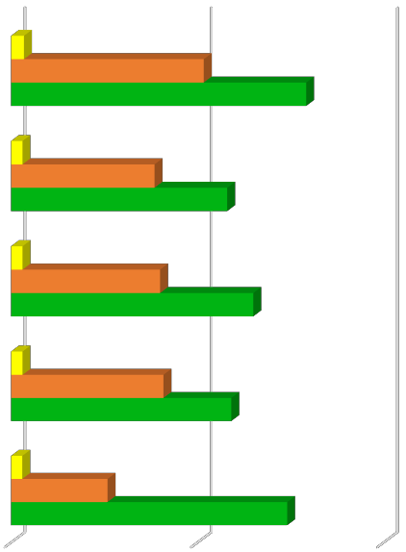

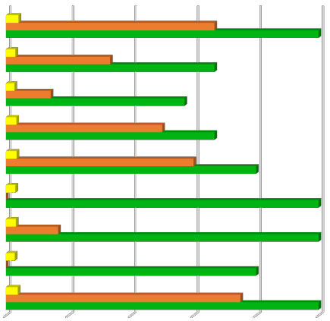
Результаты основного государственного экзамена в 9 классах
по математике (основной период) 2018 г.
3,48
51,7
МКОУ Шанинская СОШ МКОУ Чигольская СОШ… МКОУ Синявская СОШ
МКОУ Орловская СОШ им.… МКОУ Октябрьская СОШ
МКОУ Новотроицкая СОШ МКОУ Никольская СОШ МКОУ Козловская СОШ МКОУ Казанская СОШ МКОУ Еланская СОШ
МКОУ Докучаевская СОШ МКОУ Александровская СОШ
2,75
2,93
16,7
21,4
50,0
МКОУ Таловская СОШ
79,2
64,3
3,08
₀2_{,0},00
МКОУ Каменностепная СОШ им. А.М. Иванова
38,5
0,0
3,20
20,0
58,0
2,43 _{14,3}
3,15
2,63_{12,5}
100,0
МКОУ Высоковская СОШ
3,10
40,0
28,6
38,5
65,0
50,0
50,0
41,7_{50,0}
37,5
45,5
61,5
МКОУ Верхнетишанская СОШим. В.А. Фуфаева
3,09
2,67
2,92
2,50_{12,5}
3,27
40,9
59,1
16,7
МКОУ 1-Абрамовская СОШ
3,04
25,9
74,1
3,00
81,8
66,7
20,0 40,0 60,0 80,0 100,0
0,0
50,0
100,0
25,0
0,0
МКОУ Тереховская ООШ МКОУ Советская ООШ
МКОУ Старотишанская ООШ МКОУ Степная ООШ
МКОУ Нижнекаменская ООШ
МКОУ Ильинская ООШ МКОУ Димитровская ООШ МКОУ Вязовская ООШ
МКОУ Бирюченская ООШ
4,00
66,7
66,7
57,1
50,0 _{66,7}
60,0
100,0
3,00
2,71_{14,3}
3,33
3,40
₀3_{,0},00
3,17 _{16,7}
₀2_{,0},80
3,75
33,3
сред.балл
%качест
% успев
80,0
100,0
100,0
80,0
75,0
100,0
0,0 20,0 40,0 60,0 80,0 100,0
21

Slide 11
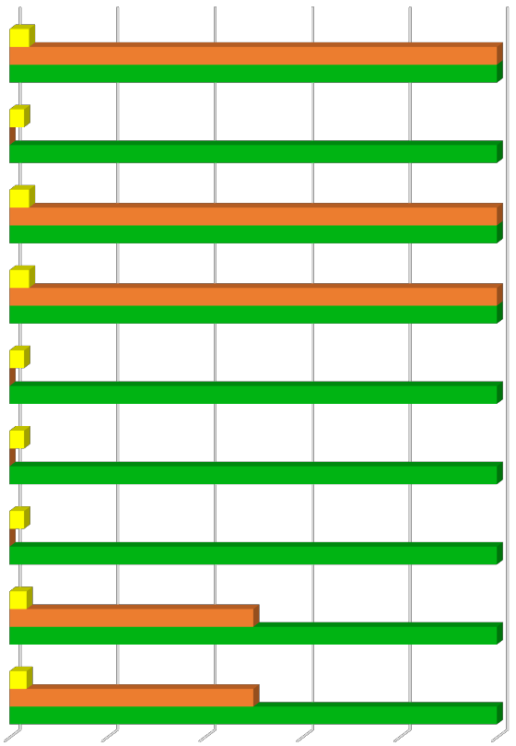
Результаты основного государственного экзамена в 9 классах по физике (основной период) 2018 г.
сред.балл %качест % успев
3,3
 |  | 25
4,3
4,5
4,0 |  |  |  |  |  | 75
МКОУ Тереховская ООШ
4,0
100
МКОУ Таловская СОШ
100
100
МКОУ Старотишанская ООШ
3,0
0
100
МКОУ Каменностепная СОШ им. А.М. Иванова
100
100
МКОУ Шанинская СОШ
4,0
100
100
МКОУ Чигольская СОШ им.П.А.Черенкова
4,0
100
100
МКОУ Высоковская СОШ
100
100
МКОУ Октябрьская СОШ
0
3,0
100
МКОУ Никольская СОШ
0
3,0
100
МКОУ Верхнетишанская СОШим. В.А. Фуфаева
МКОУ Козловская СОШ
0
3,0
100
100
3,5
0
20
40
60
80 100 120
МКОУ Казанская СОШ
50
100
МКОУ Александровская СОШ
3,5
50
100
0
20
40
60
80
100

Slide 12
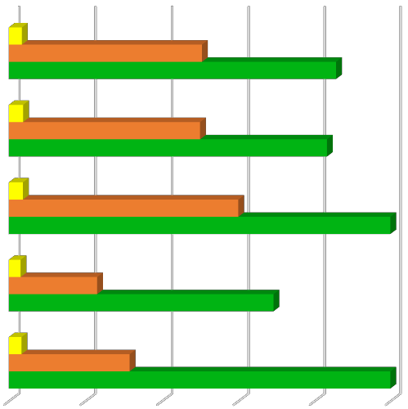
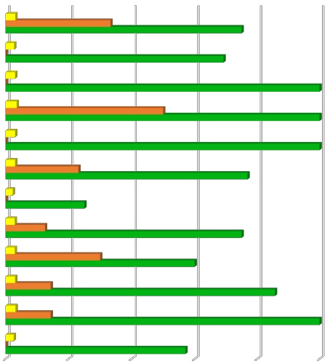
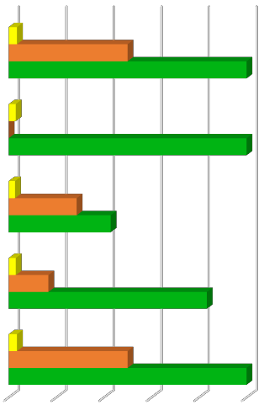
Результаты основного государственного экзамена в 9 классах по обществознанию (основной период) 2018 г.
 | МКОУ Шанинская СОШ |  | 3,08 _{33,3} | 75,0 69,2 100,0 ^{50,0} 100,0 100,0 76,9 75,0 60,0 85,7 100,0 57,1 60,0 80,0 100,0
 | МКОУ Чигольская СОШ им.П.А.Черенкова |  | ₀2_{,0},69
 | МКОУ Синявская СОШ |  | ₀3_{,0},00
 | МКОУ Орловская СОШ им. И.Ф.Жужукина |  | 3,50
 | МКОУ Октябрьская СОШ |  | ₀3_{,0},00
 | МКОУ Новотроицкая СОШ |  | 3,00 _{23,1}
 | МКОУ Никольская СОШ |  | ₀2_{,0},25 _{25,0}
 | МКОУ Козловская СОШ |  | 2,88_{12,5}
 | МКОУ Казанская СОШ |  | 2,90 _{30,0}
 | МКОУ Еланская СОШ |  | 3,00_{14,3}
 | МКОУ Докучаевская СОШ |  | 3,14_{14,3}
 | МКОУ Александровская СОШ |  | ₀2_{,0},57
 |  | 0,0 | 20,0 40,0
МКОУ Таловская СОШ
3,42
50,5
85,7
МКОУ Каменностепная СОШ им. А.М. Иванова
3,75
50,0
83,3
МКОУ Высоковская СОШ
3,70
60,0
100,0
100,0
00,0
МКОУ Верхнетишанская СОШим. В.А. Фуфаева
3,08
23,1
69,2
МКОУ 1-Абрамовская СОШ
3,32
31,6
0,0
20,0
40,0
60,0
80,0 1
МКОУ Тереховская ООШ
3,50
50,0
100,0
МКОУ Советская ООШ
3,00
0,0
сред.балл
%качест
100,0
МКОУ Старотишанская ООШ
2,71
28,6
42,9
МКОУ Димитровская ООШ
3,00
16,7
% успев
83,3
МКОУ Бирюченская ООШ
3,50
50,0
100,0
0,0 20,0 40,0 60,0 80,0 100,0

Slide 13

Качество школьного образования
Основное общее образование
400
373
350
300
250
243
колич. выпускников
получили аттестат
с отличием
200
150
100
50
25
0
2018
Не получили аттестат в 2018 году - 124 человека.

Slide 14

Качество школьного образования
Анализ результатов ЕГЭ
Возможные причины
Работа учителей (всех ступеней образования), направленная исключительно на отработку заданий демоверсий на уровне формирования навыка выполнения типовых заданий, т.е. формальное, неглубокое усвоение учебного материала, что противоречит принципам развивающего образования и не способствует достижению метапредметных результатов – умению учиться, развитию вариативного мышления, умению переносить знания в новую ситуацию, формированию универсальных учебных действий: умениям размышлять, сопоставлять, анализировать, сравнивать, обобщать.
Разработчики КИМов реализуют
творческий
подход,
каждый
год внося
существенные изменения, требующие нестандартного мышления и
осмысленности учебной деятельности, что и вызывает затруднения учителей.
Недостаточная работа учителей с текстами учебных заданий, предлагаемых авторами учебников с целью придания им развивающего характера, позволяющих учащимся осознанно выбирать учебные действия для выполнения задания и осуществлять планируемую учебную деятельность.
Не в полной мере используются возможности внеурочной и внешкольной
работы, в части продолжения тематики урочной деятельности.

Slide 15
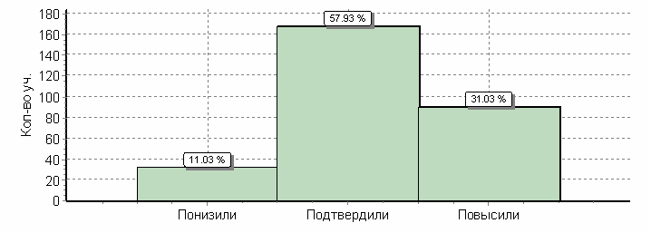
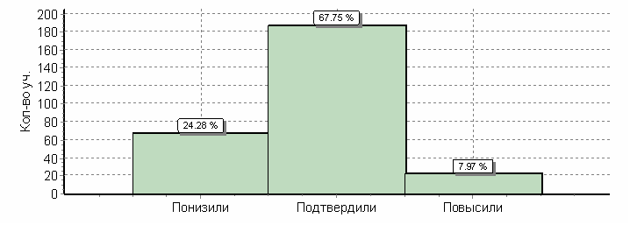
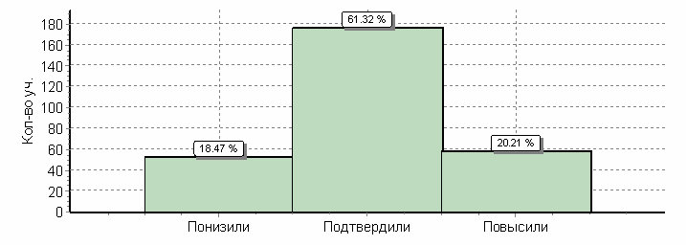
Качество школьного образования
Анализ результатов Всероссийских проверочных работ 4 классы
Математика
Окружающий мир
Русский язык

Slide 16
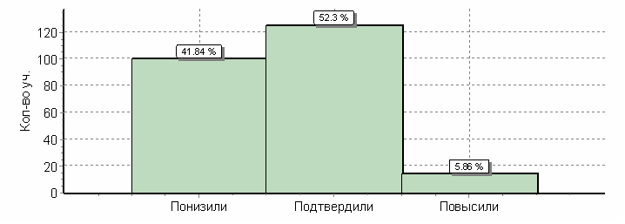
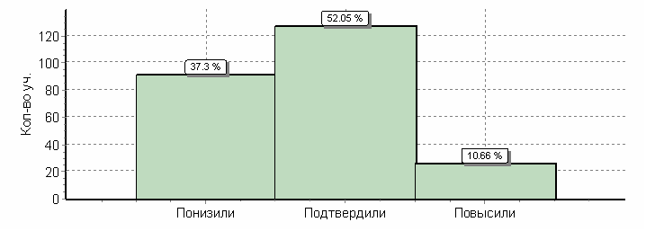
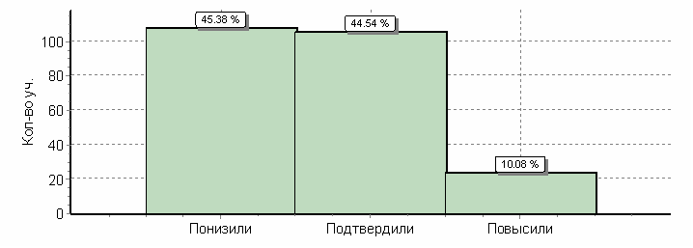
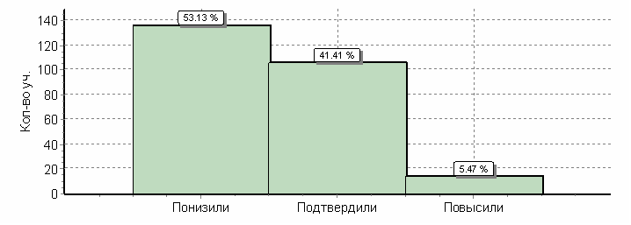
Качество школьного образования
Анализ результатов Всероссийских проверочных работ 5 классы
Биология История
Математика
Русский язык

Slide 17

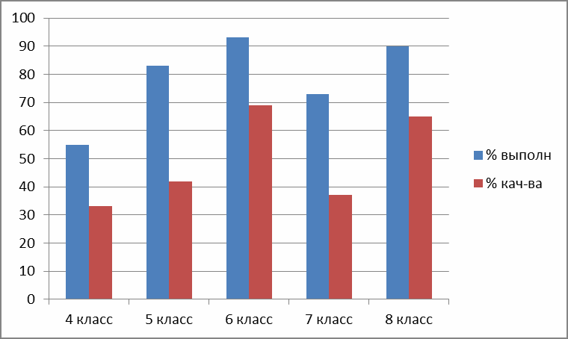
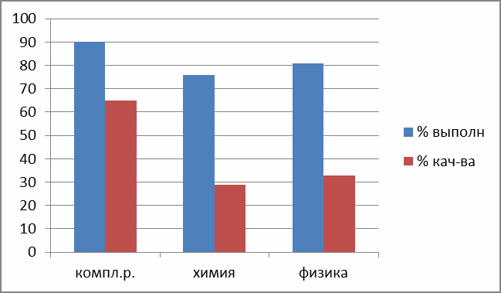
Качество школьного образования
Анализ результатов мониторинга индивидуальных учебных достижений (весна 2018)
МКОУ Каменностепная СОШ им.А.М. Иванова
Комплексная работа 4-8 класс
Комплексная работа
8 класс- химия, физика

Slide 18

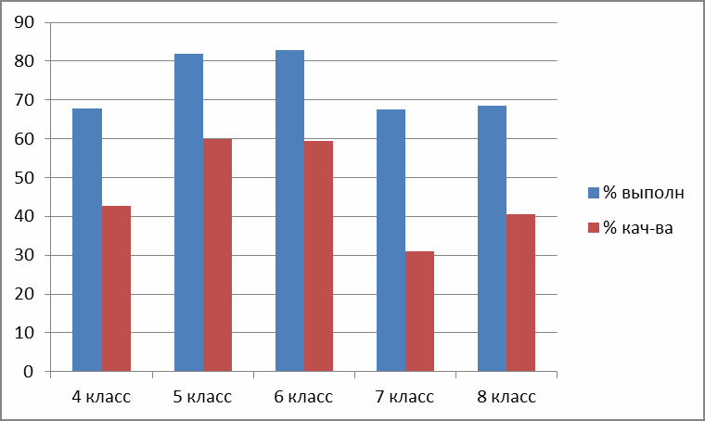
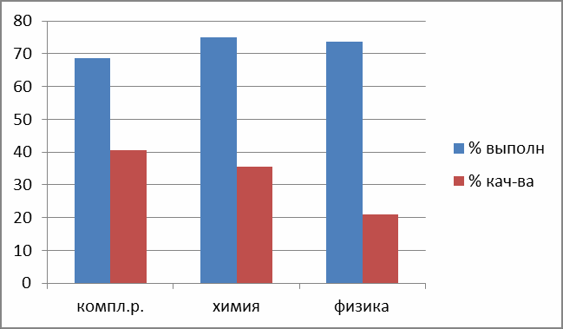
Качество школьного образования
Анализ результатов мониторинга индивидуальных учебных
достижений (весна 2018)
МКОУ Таловская СОШ
Комплексная работа 4-8 класс
Комплексная работа
8 класс- химия, физика

